Slide 1
算法模拟统计
一 组

Slide 2
01
平均数
02
中位数
CONTENT
目录
03
众数
04
总结

Slide 3
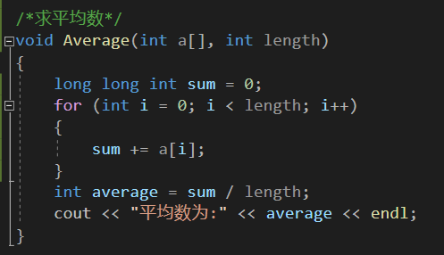
平均数

Slide 4
中位数
随机选择算法
BFPTR算法

Slide 5
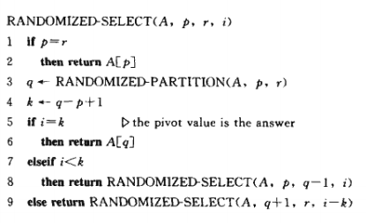
随机选择算法

Slide 6
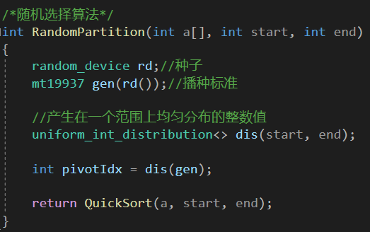
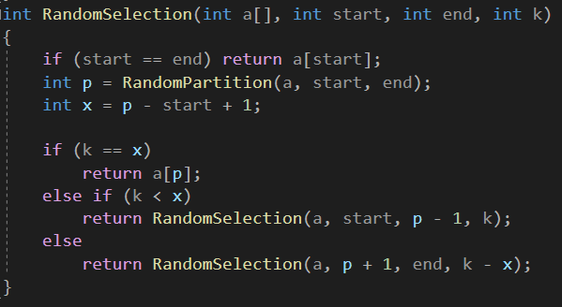

Slide 7
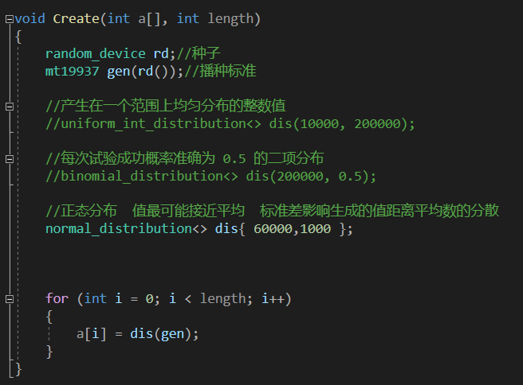

Slide 9
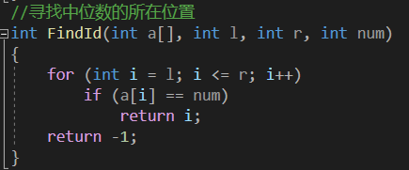
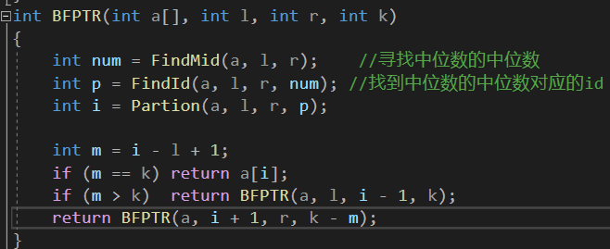
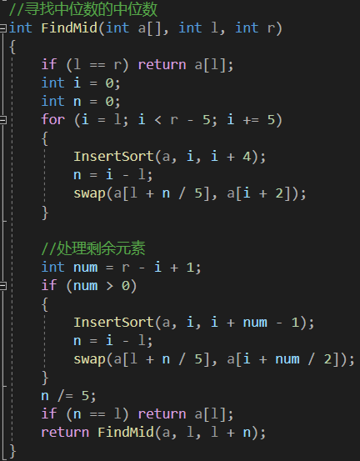
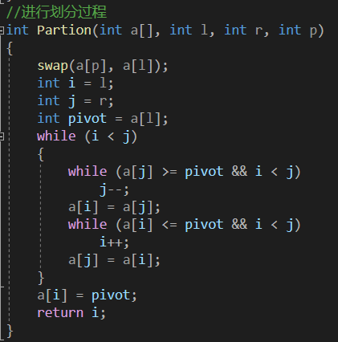
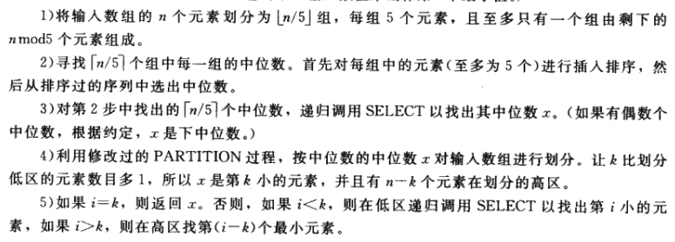
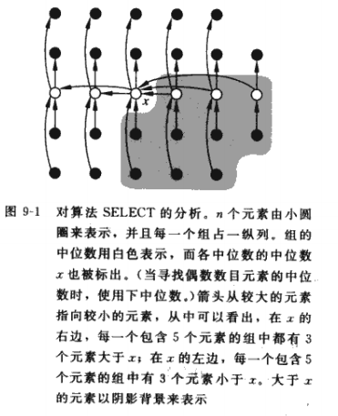
BFPTR算法

Slide 11
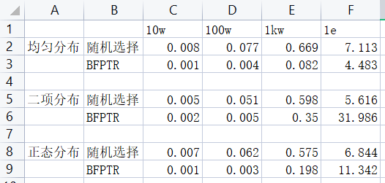
总数据

Slide 12
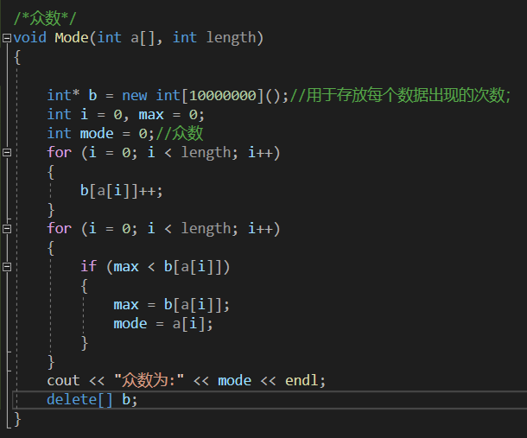
众数

Slide 13
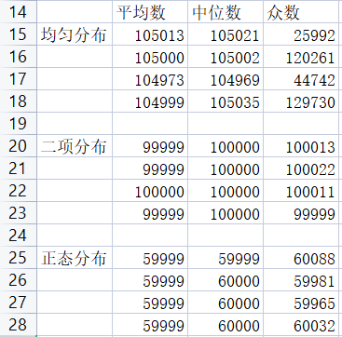
总结

Slide 14
总结
平均数
特点：计算用到所有的数据，它能够充分利用数据提供的信息。
但它受极端值的影响较大。
应用场合：没有极端值的情况下数据集中趋势的刻画。
中位数
特点：中位数是一组数据中间位置的代表值。
不受极端值的影响，但不能充分利用每个数据所提供的信息。
应用场合：有极端值，且无某数据出现多次的情况下集中趋势的刻画。
众数
特点：众数是一组数据中出现次数最多的数据。
不受极端值的影响，但它不能像平均数那样充分利用数据。
应用场合：有极端值，有某些数据多次重复出现时。

Slide 15
感谢观看

